Slide 1

Z HUDOBNÝCH ZOSKUPENÍ?

Slide 2
1. Ktoré tvrdenie je správne?
4
A: Ľudské hlasy pri speve rozdeľujeme na menšie skupiny.
B: Ľudské hlasy pri speve nevieme rozdeliť.

Slide 3
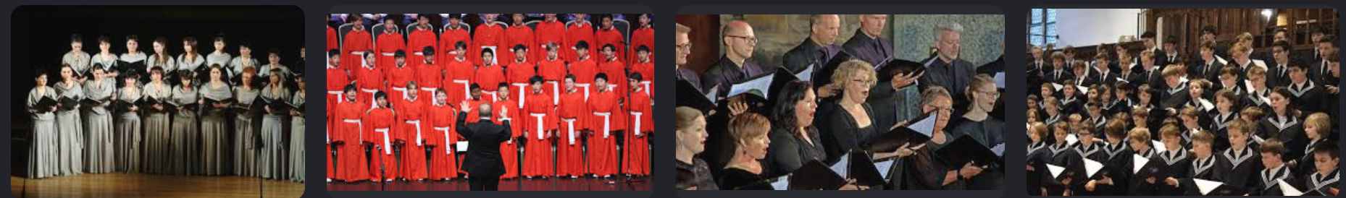
2. Spevácke teleso s väčším počtom spevákov nazývame
5
A: kapela spevákov
B: spevácky orchester
C: spevácky zbor

Slide 4

3. Vypočujte si zvukovú ukážku (bez obrazu).
https://www.youtube.com/watch?v=447ZTXdDODQ&list=RD447ZTXdDODQ&start_radio=1
5
A:
B:
C:
D:

Slide 5
3. Počuli ste zvukovú ukážku. Aký spevácky zbor ste v ukážke počuli?
https://www.youtube.com/watch?v=447ZTXdDODQ&list=RD447ZTXdDODQ&start_radio=1
5
A: detský dievčenský
B: detský chlapčenský
C: ženský
D: miešaný (ženy a muži)

Slide 6
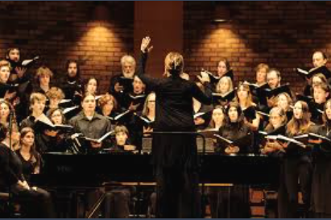
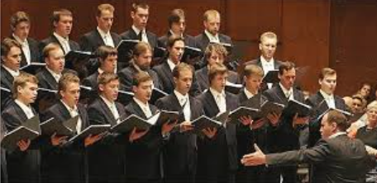
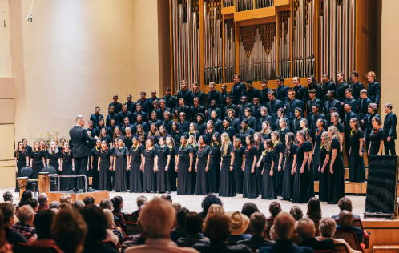
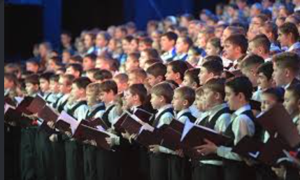

Slide 7
4. Ktoré tvrdenie je správne?
4
A: Sólo znamená, keď hrajú na pódiu DVAJA hráči na nástroj.
B: Sólo znamená, keď hrá na pódiu JEDEN hráč na nástroj.

Slide 8
5. Hlasy v zbore delíme nasledovne:
1.Hlas – SOPRÁN – vysoký ženský hlas
2.Hlas – ALT – nízky ženský hlas
3.Hlas – TENOR – vysoký mužský hlas
4.Hlas – BAS – nízky mužský hlas
S-A-T-B
4
A: Pravda
B: Lož

Slide 9
6. Priraď k písmenkám čísla. Čo k čomu patrí?
20
A: duo
1: hrajú traja hráči
B: trio
2: hrajú dvaja hráči
C: kvarteto
3: hrajú štyria hráči

Slide 10
6. Priraď k písmenkám čísla. Čo k čomu patrí?
20
A 2 duo = dvaja
B 1 tri = traja
C 3 kvarteto=štyria

Slide 11
7. Komorná hudba je:
5
A: hudba pre malý počet hráčov, určená na menšie priestory.
B: skupina hráčov, ktorá cvičí v komore.
C: je veľký orchester.

Slide 12
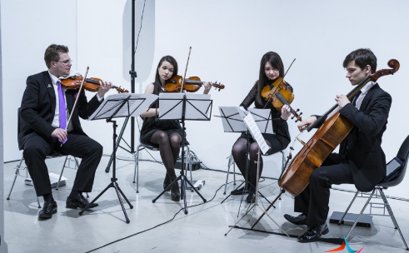
8. Na obrázku je?
5
A: ľudová hudba
B: dychová hudba
C: sláčikové kvarteto
D: symfonický orchester

Slide 13
9. Ktoré tvrdenie je správne?
4
A: Primáš je človek, ktorý hrá výlučne na bicie nástroje a vždy určuje takto tempo kapele.
B: Primáš je vedúci huslista ľudovej kapely, ktorý udáva melódiu, tempo a riadi ostatných hudobníkov.

Slide 14
10. Symfonický orchester je teleso, ktoré tvoria tri sekcie. Priraďte k nim správne nástroje.
Priraď k písmenkám čísla. Čo k čomu patrí?
20
A: husle, viola, violončelo
1: sekcia bicích nástrojov
B: hoboje, klarinety, fagoty
2: dychová sekcia
C: tympány, xylofón
3: sláčiková sekcia

Slide 15
10. Priraď k písmenkám čísla. Čo k čomu patrí?
20
A 3
B 2
C 1

Slide 16
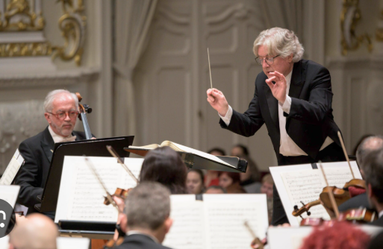
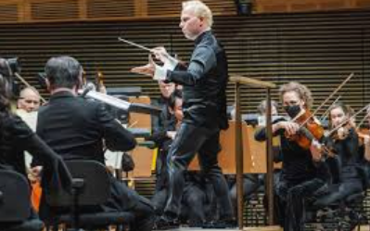
11. Ktoré tvrdenie je pravdivé? (Viac ako jedna odpoveď je správna).
Dirigent je osoba, ktorá:
5
A: musí poznať noty všetkých hráčov.
B: vedie paličkou hráčov v orchestri.
C: kritizuje ľudí, že zle hrajú na nástroji.
D: má rozvinuté hudobné myslenie, aby dokázala čítať notové zápisy.

Slide 17
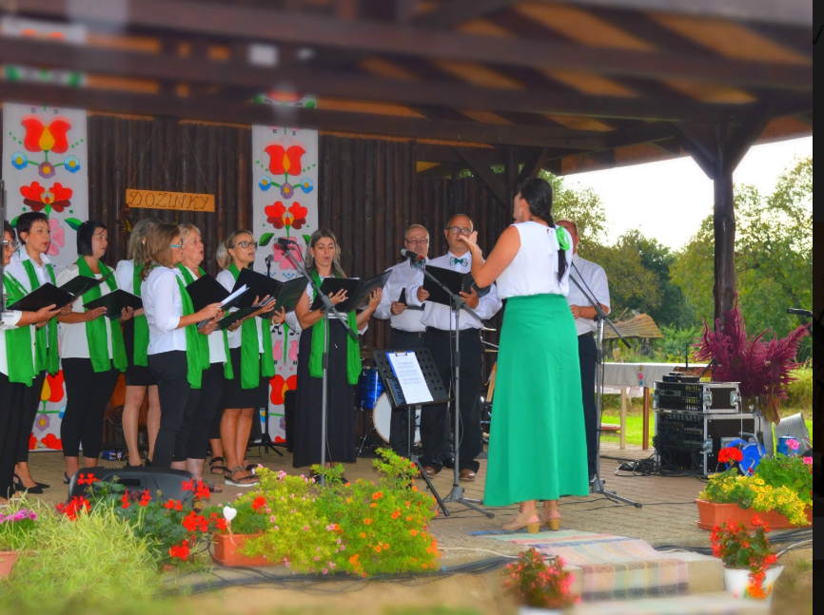
12. Ktoré tvrdenie je správne?
4
A: Dirigent speváckeho zboru sa volá zbormajster.
B: Dirigent speváckeho zboru sa volá zborovod.

Slide 18
13. PART je:
5
A: jeden takt v skladbe pre jedného hráča.
B: jeden riadok v skladbe pre jedného hráča
C: jedna strana skladby pre všetkých hráčov.

Slide 19
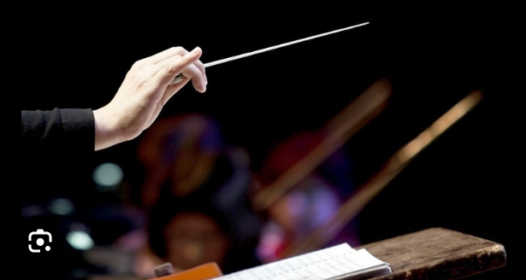
14. Dirigentská palička sa volá
5
A: tempovka
B: hudbovka
C: aktovka
D: taktovka

Slide 20
15. Dirigenti pri dirigovaní aj spievajú.
4
A: Pravda
B: Lož

Slide 21
16: Zoraďte strunové sláčikové nástroje od najväčšieho po najmenší
20
A husle
B kontrabas
C violončelo

Slide 22
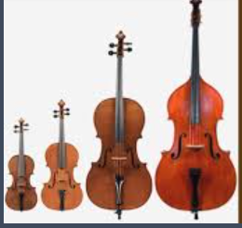
16. Zoraďte strunové sláčikové nástroje od najväčšieho po najmenší:
20
B kontrabas
C violončelo
A husle

Slide 23
17: Ak je odpoveď: „päť hráčov“, otázka znie:
4
A: Koľko hráčov hrá v oktete?
B: Koľko hráčov hrá v kvintete?

Slide 24
18: Teleso, v ktorom nájdeme cimbal, husle, violu – kontru a kontrabas voláme
5
A: zborová hudba
B: dychová hudba
C: ľudová hudba
D: populárna hudba

Slide 25
19: Člen hudobnej skupiny, ktorý ju vedie – určuje smer hudby, často hrá hlavnú melódiu alebo spieva a komunikuje s ostatnými členmi aj publikom sa volá
5
A: líder
B: díler
C: bírel

Slide 26
20. Zoraďte hudobné zoskupenia od najmenšieho po najväčší podľa počtu hráčov.
20
A: duo
B: sláčikové kvarteto
C: symfonický orchester

Slide 27
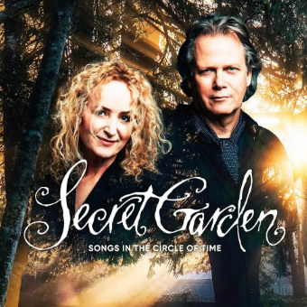
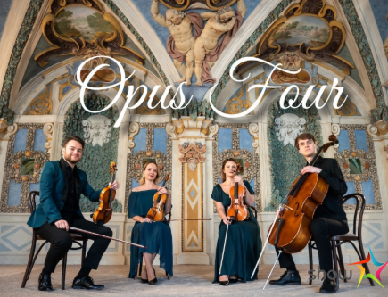
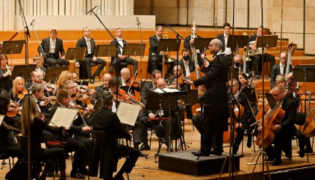
20. Zoraďte stupnice od najmenšieho počtu krížikov po najväčší počet krížikov?
20
A: duo
B: sláčikové kvarteto
C: symfonický orchester

Slide 28
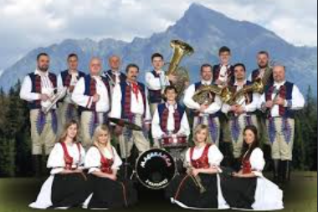
21. Na obrázku je?
5
A: cimbalová hudba - cimbalka
B: miešaný spevácky zbor
C: dychová hudba - dychovka
D: rocková kapela

Slide 29
22. K ľudovej cimbalovej hudbe sa môže pridať aj akordeón a klarinet.
4
A: Pravda
B: Lož

Slide 30
23. Frontman kapely: (Viac ako jedna odpoveď je správna)
5
A: je vždy bubeník, ktorý s nikým nekomunikuje.
B: je nosič kapely, ktorý nosí aparatúru.
C: je „tvárou“ kapely – ten najznámejší.
D: robí najčastejšie rozhovory.

Slide 31
24. Dirigent s orchestrom po mnohých skúškach idú verejnosti predstaviť nové nacvičené hudobné dielo. Ako sa volá toto prvé uvedenie?
5
A: markíza
B: repríza
C derniéra:
D: premiéra

Slide 32
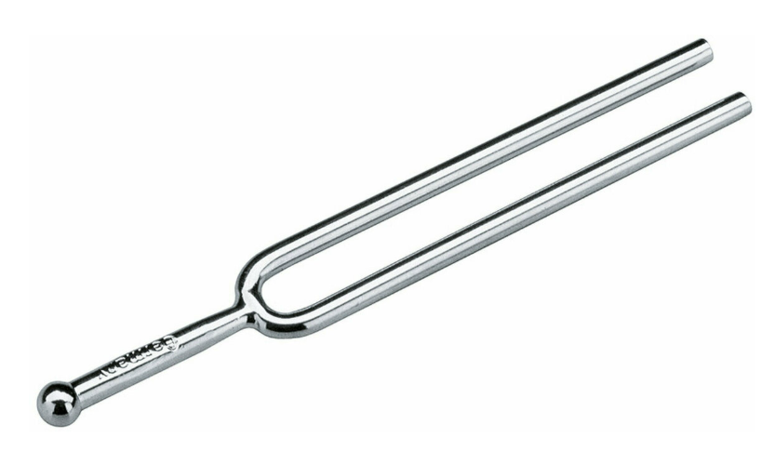
25. Obzrite si tento malý predmet. Čo je to a načo sa to používa?
20
A: náhradná súčiastka do klavíra
B: dirigentská ladička – udáva tón „a“
C: dychové čistidlo – na čistenie dierok na flaute

Slide 33
BONUS: Ako sa volá notový zápis hráčov v orchestri?
20
????

Slide 34
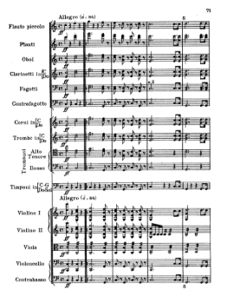
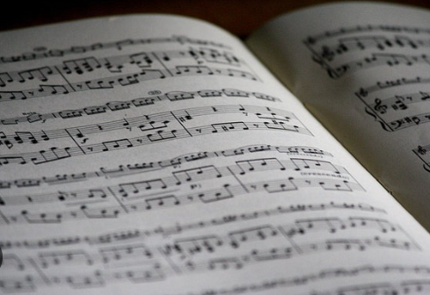
BONUS: Ako sa volá notový zápis hráčov v orchestri???
20
partitúra

Slide 35
20 – 25 bodov: Hudobný boss 🎧 👑 v
v orchestri, kapele aj zbore sa cítiš ako doma a partitura ťa nezaskočí ani
o polnoci.
11 – 19 bodov: Kapelový poloprofík 🎶
– už vieš, kto hrá v zbore a kto
v dychovke, ale občas si pomýliš part a partiu :D
0 – 10 bodov: Hudobný turist(k)a 🧭
– v hudobných zoskupeniach sa ešte trochu strácaš, občas netrafíš ani do „správneho orchestra“.

